Slide 1
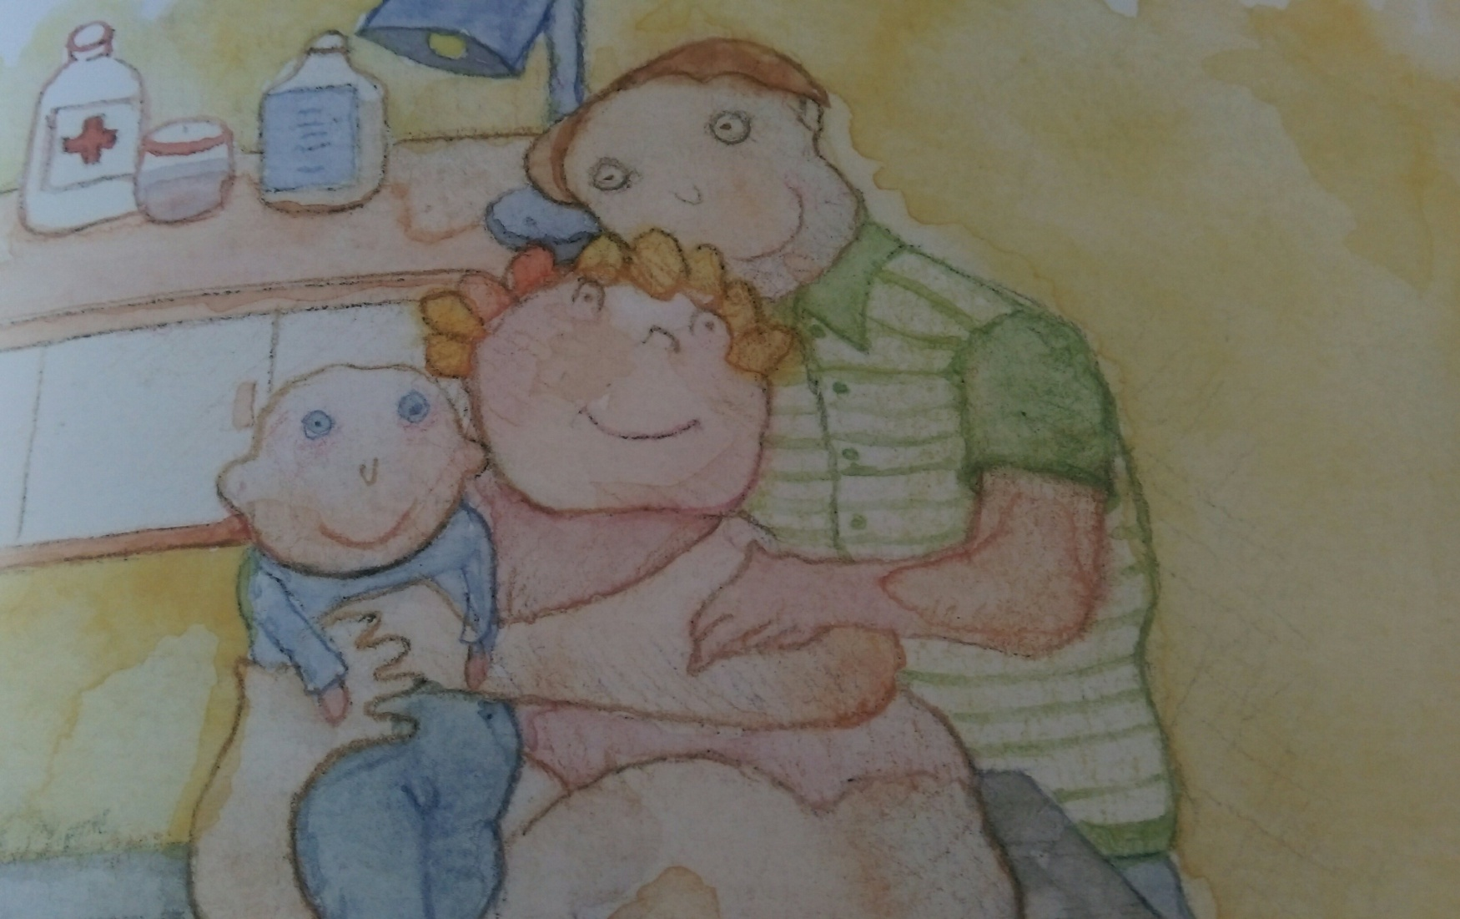
BENİ ANNEM YAVRULADI

Slide 2
1. TÜR
“Beni Annem Yavruladı”
basılı (matbu) bir kitaptır.

Slide 3
2. YAPI ÖZELLİKLERİ
a) Dış Yapı Özellikleri
Ağırlık
Kitabın ağırlığı, çocukların kolaylıkla taşıyabileceği
hafifliktedir.

Slide 4
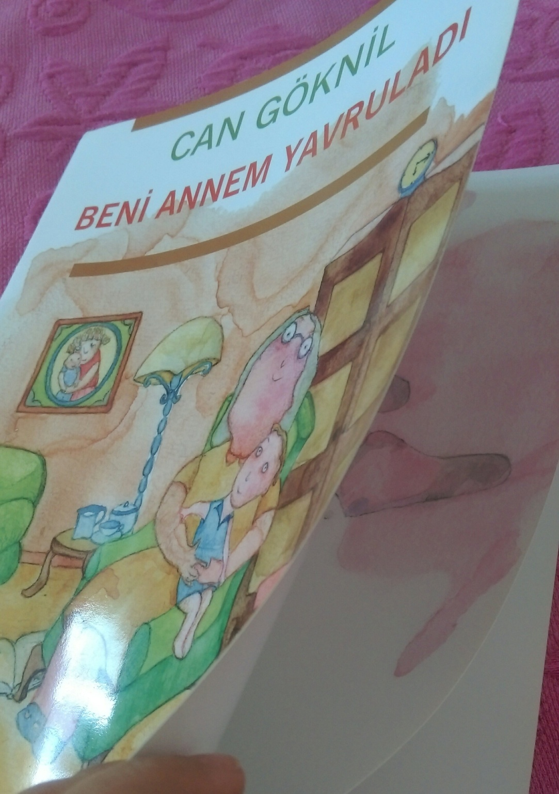
Kapak
Kitabın kapağı
‘SERİGRAFİK’ yapıdadır.
Kitabın sayfalarına göre
daha kalındır.

Slide 5
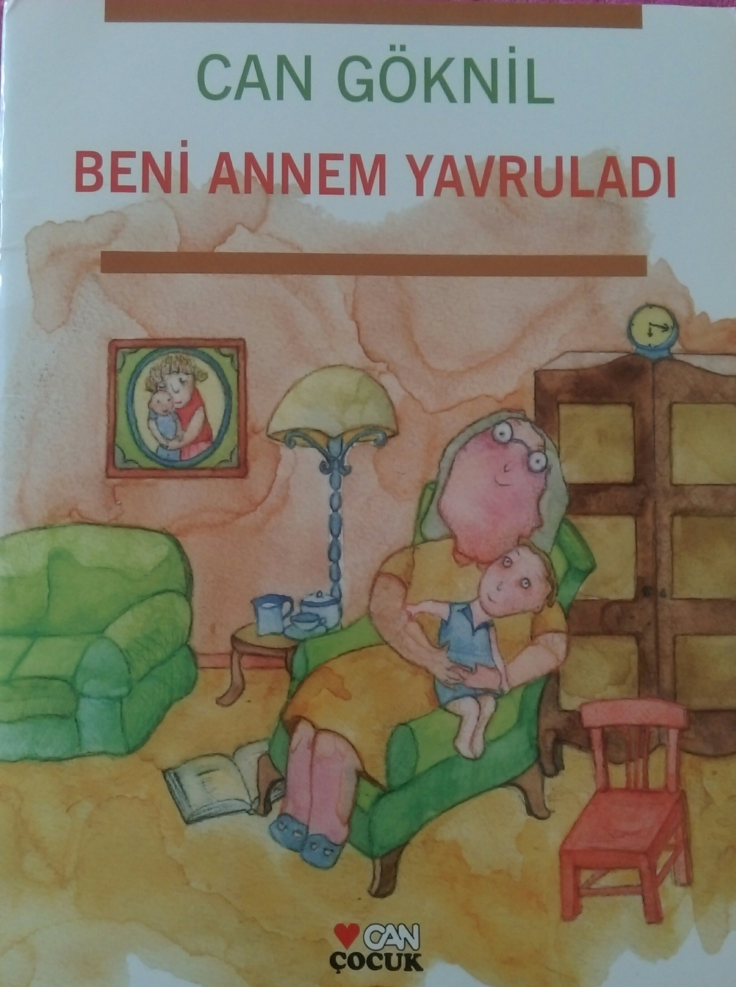
ÖN DIŞ KAPAK
Kapak resmi kitabın
içinden alınmıştır.
Kitabın adı, yazarın
adı, yayın evi ve
logosuna yer verilmiştir.

Slide 6
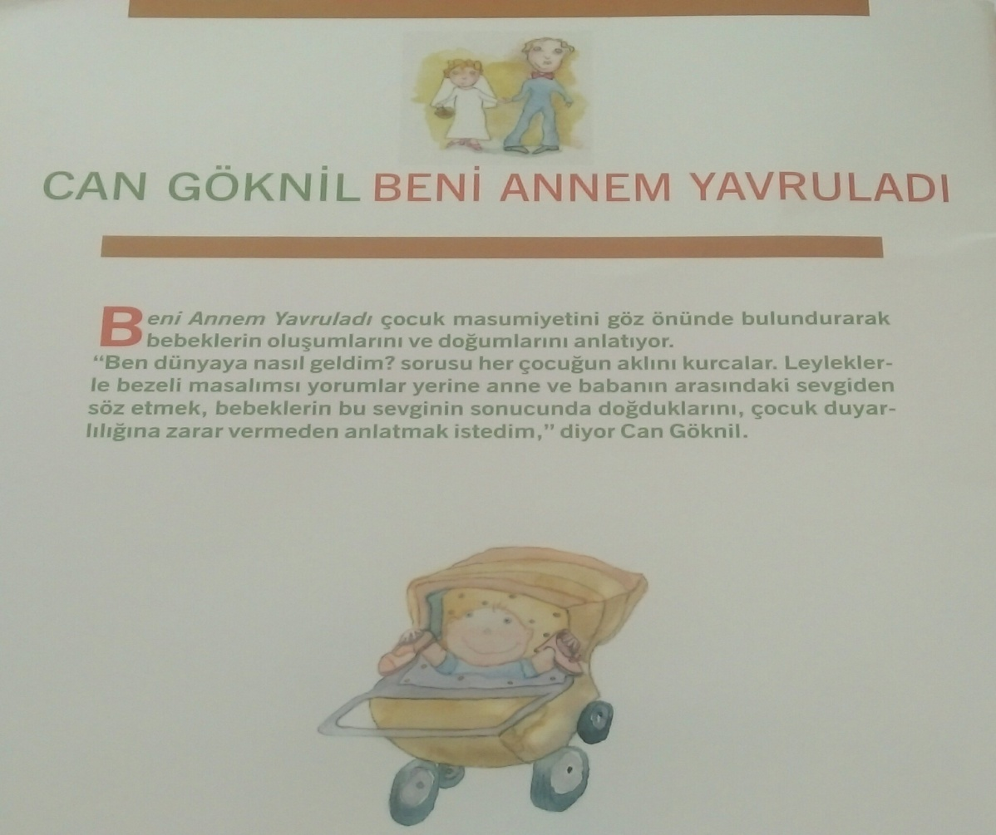
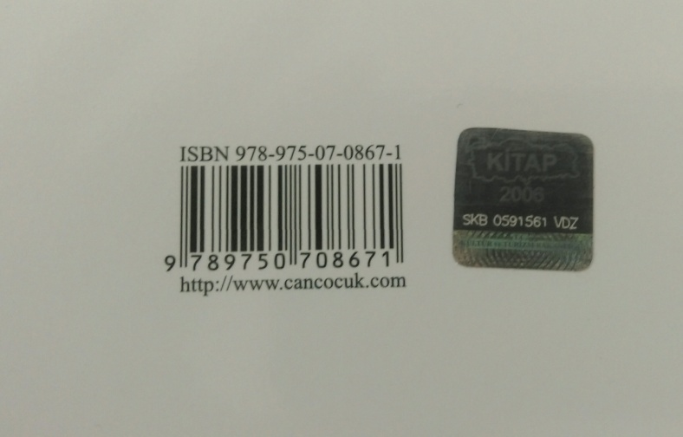
ARKA DIŞ KAPAK
Yine burada yazar ve
kitap ismine yer
verilmiştir.
Yazar, arka dış kapakta
kitabın eğitsel içeriği
hakkında kısa bir bilgi
vermiştir.
ISBN ve BANDROL
vardır.
Yaş uyarısı yoktur.

Slide 7
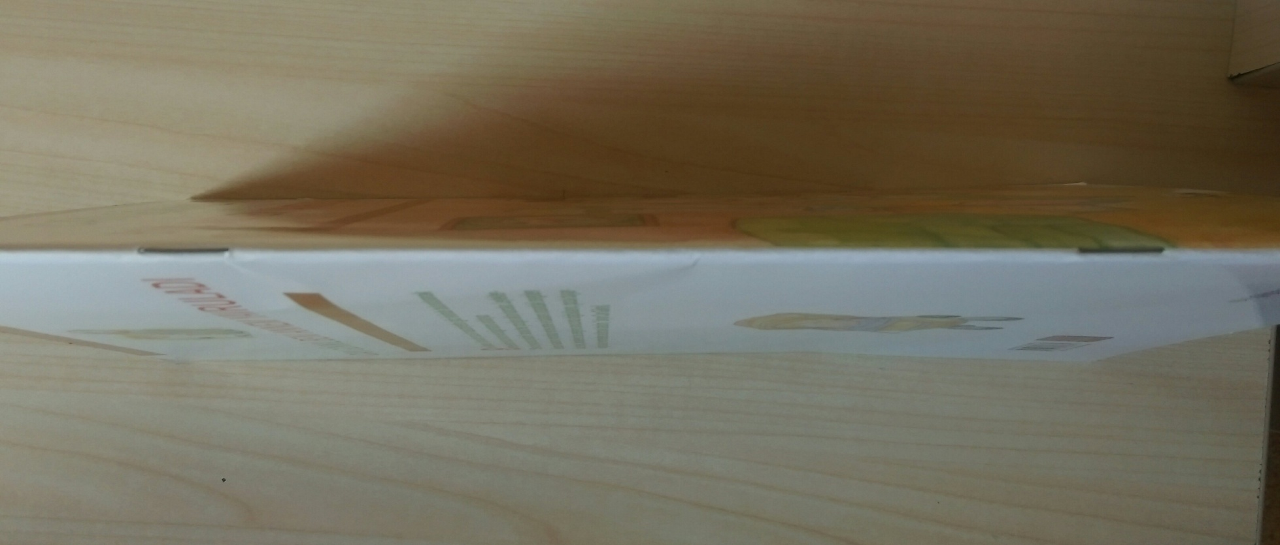
YAN (SIRT) KAPAK
Kitapta yan kapak yoktur.
Dolayısıyla herhangi bir
bilgi verilmemiştir.

Slide 8
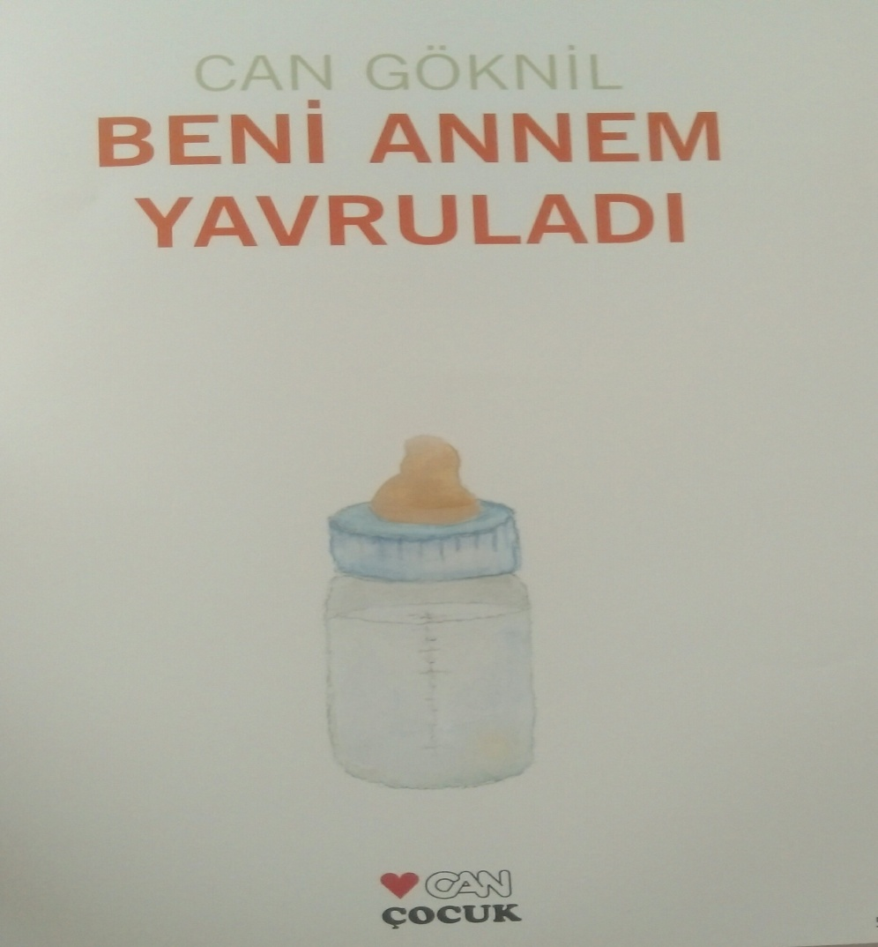
İÇ KAPAK
İç kapakta ;
Yazarın adı
Kitabın adı
Yayın evinin adı ve
logosu bulunmaktadır.

Slide 9
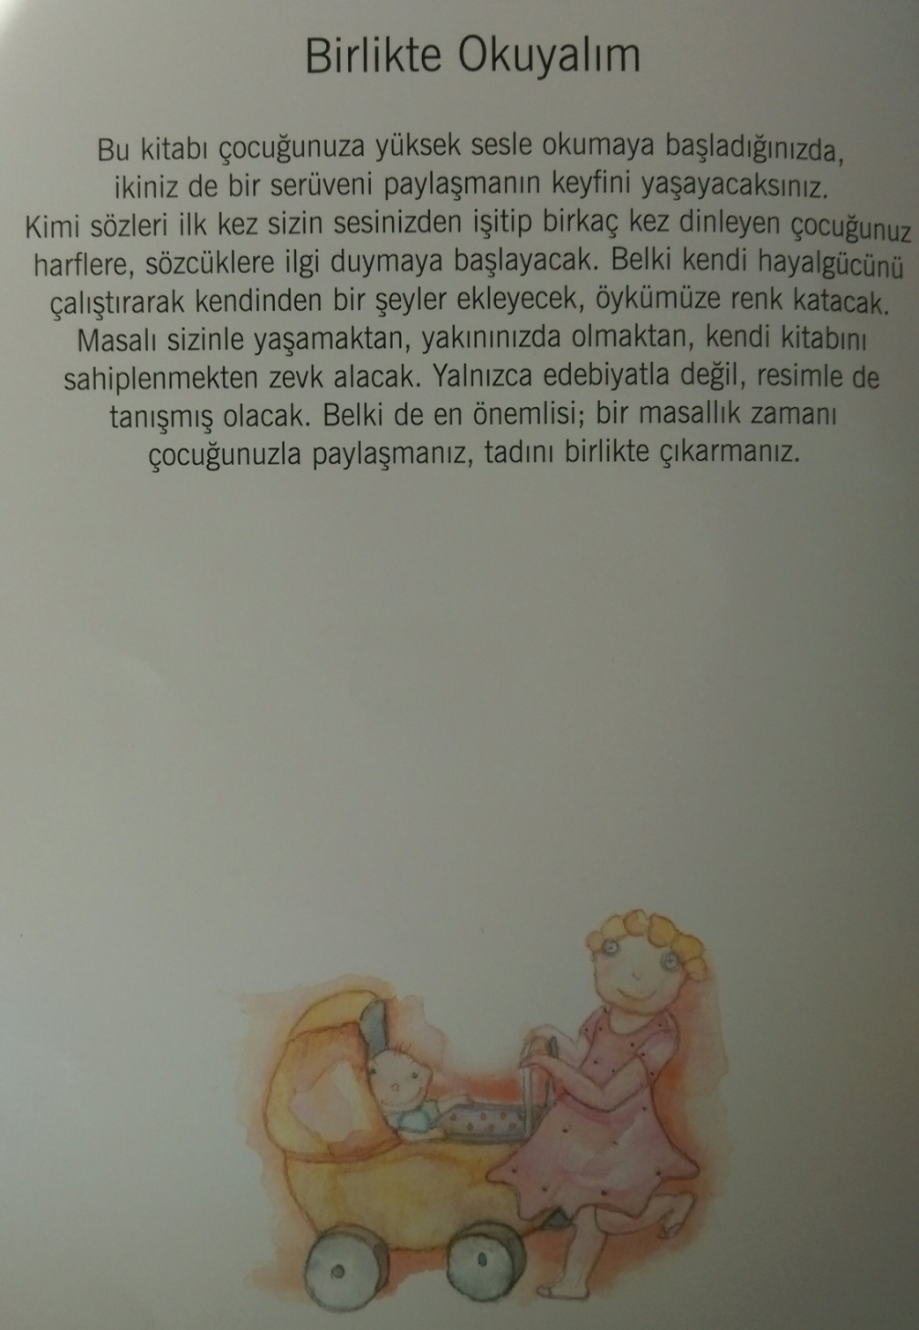
BİLGİ KAPAĞI
Bilgi kapağı iki sayfadan
oluşmaktadır.
İlk sayfasında yazar
önsöze benzer bir metin
yazmıştır.

Slide 10
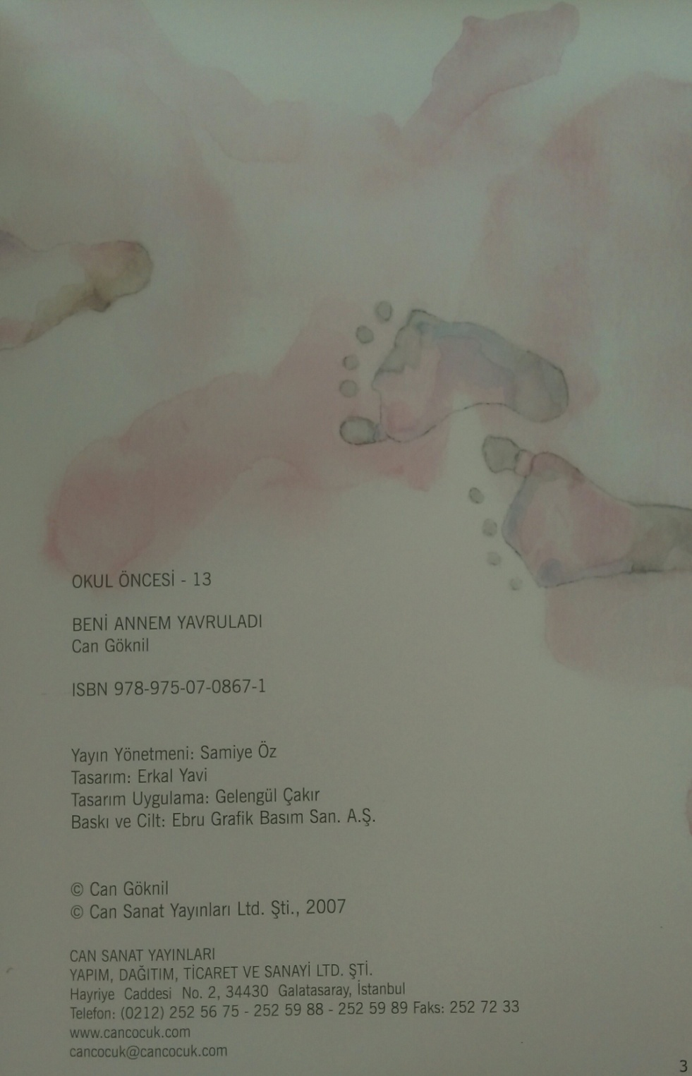
İkinci sayfasında kitabın,
yazarın, yayın yönetmeninin,
tasarımcının ve tasarımı
uygulayanın isimlerine yer
verilmiştir.
Çizerin ismi
geçmemektedir.

Slide 11
KAĞIT
Doku
Kağıt dayanıklı bir dokuya sahiptir.
YOĞUNLUK
Kağıdın yoğunluğu iyidir.
YÜZEY
Kağıdın yüzeyi parlaktır.
RENK
Beyaz zemin üzerine siyah yazı rengi kullanılmıştır. Gözü yorma açısından yanlış bir yöntemdir.

Slide 12
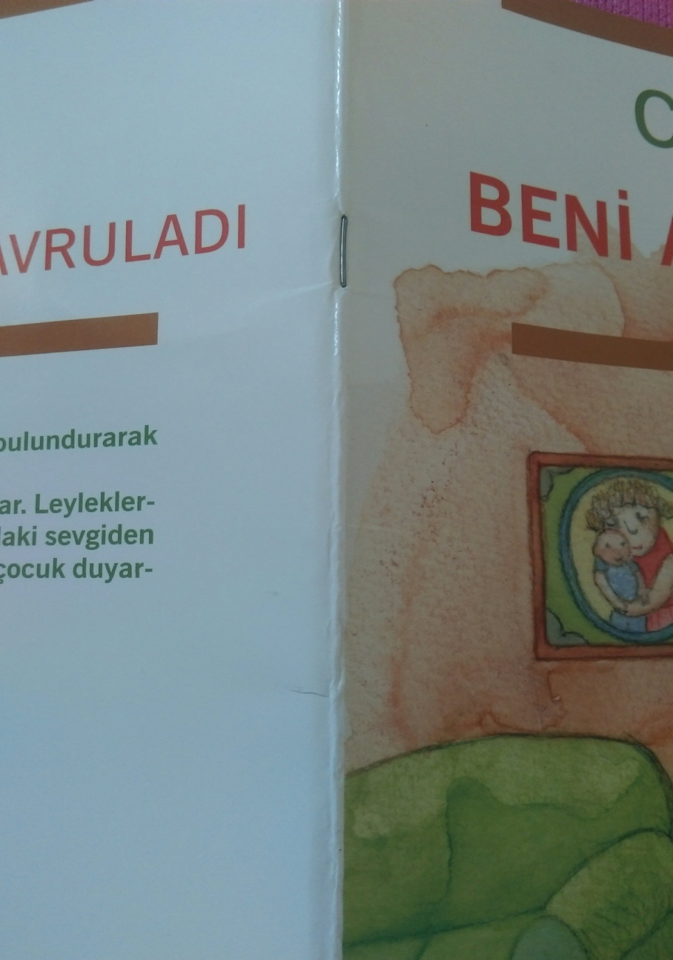
CİLTLEME
Zımbalama yönetimi kullanılmıştır.
Sağlamlık açısından önerilen bir yöntem değildir.

Slide 13
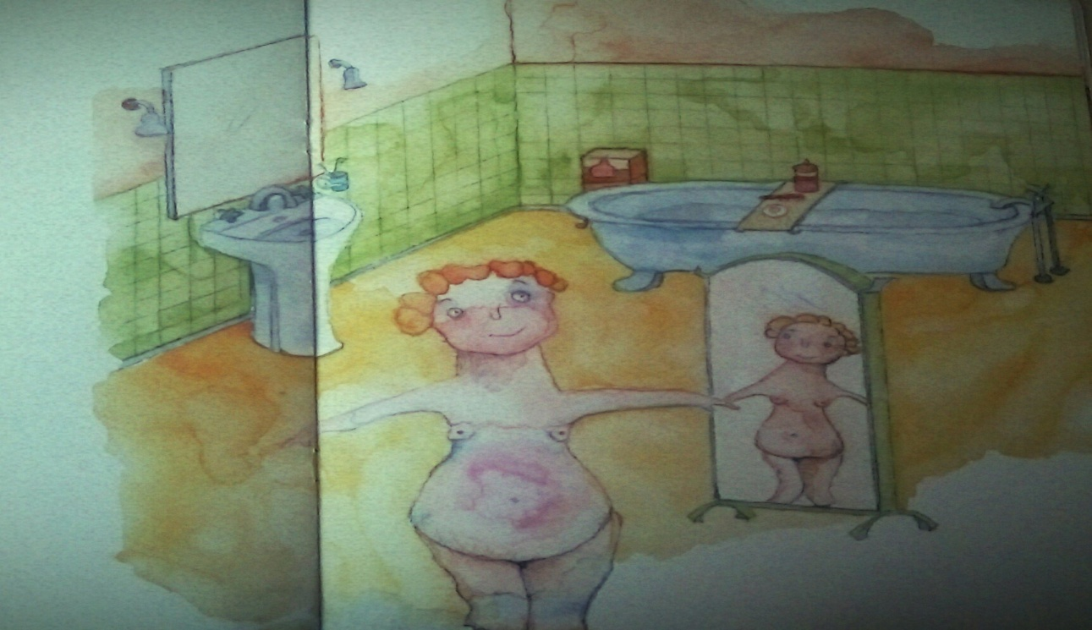
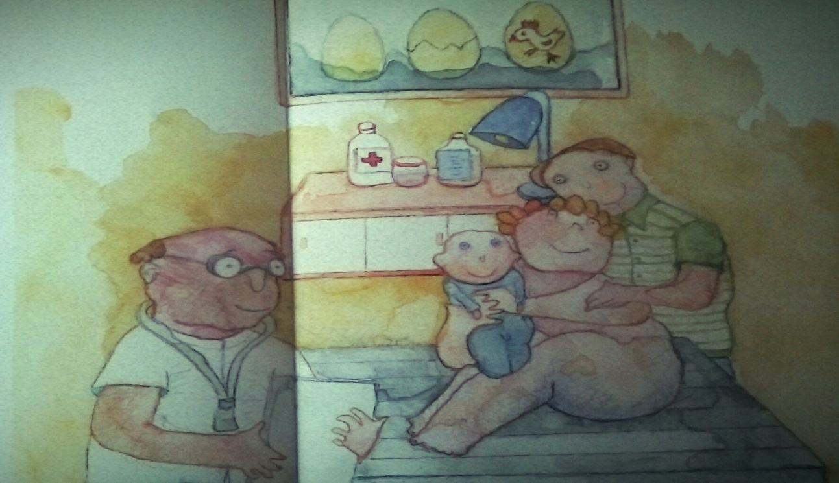
Kitapta oluk sorunu vardır.

Slide 14
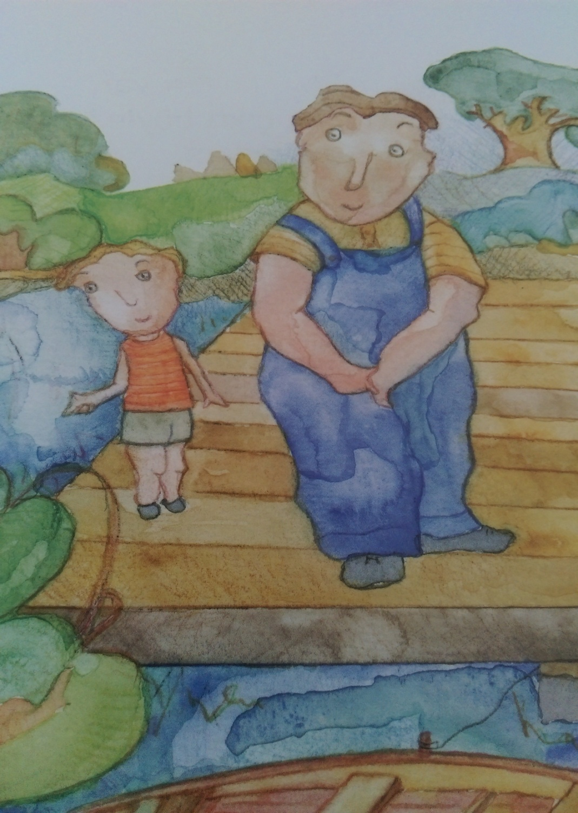
RESİMLEME
Stilizasyon
Resimlerde bu yöntem
kullanılmamıştır.
Tonlama
Açık renk üzerine gözü
yormayan gölgeli, saf, mat
renkler kullanılmıştır.
Ürkütücülük
Kitapta çocukların korkup
etkilenebilecekleri bir resim
yoktur.

Slide 15
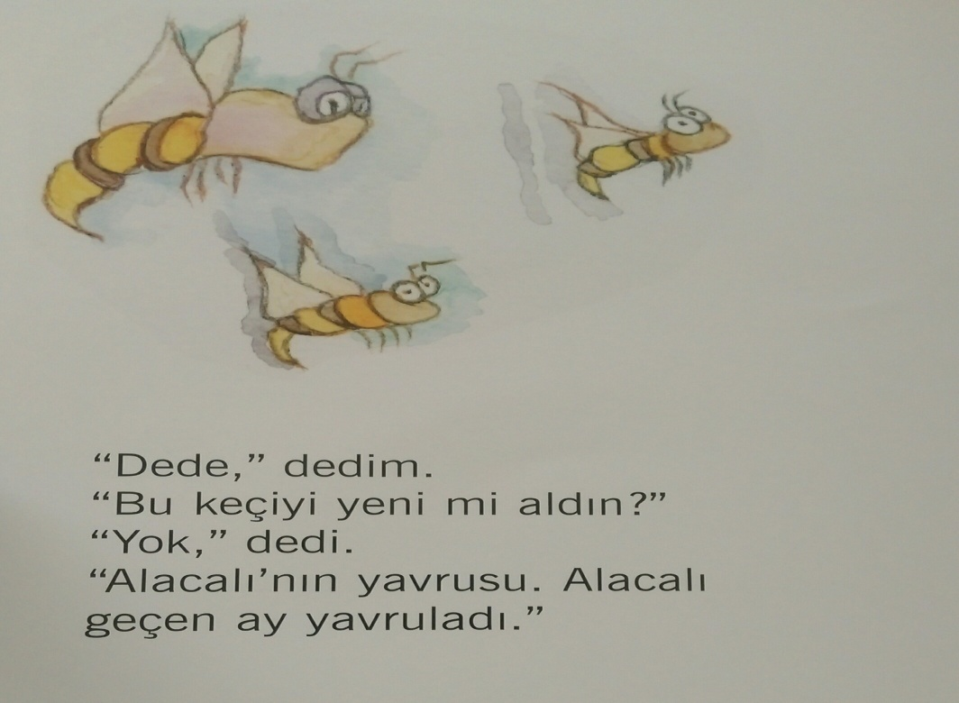
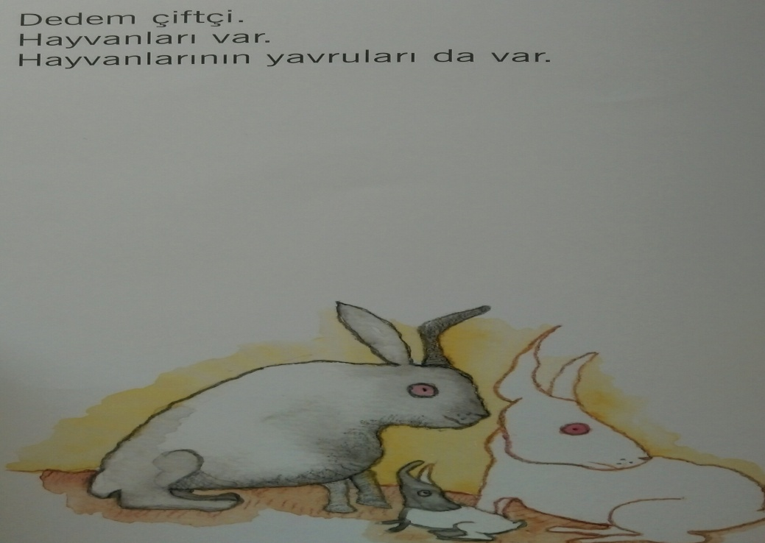
Yerleştirme
Kitapta yerleştirme biraz
farklıdır. Yazıya bazen
altta bazen üst tarafta
yer verilmiştir.

Slide 16
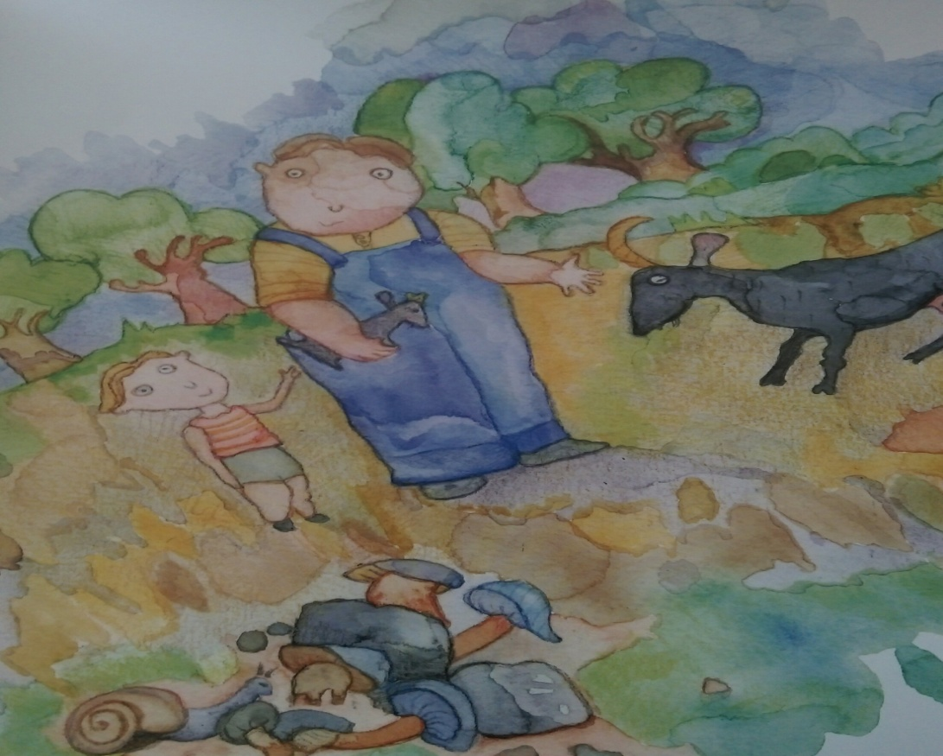
Çoğu zaman resim
yazının bulunduğu
sayfada değil yan
sayfasında bütün
sayfayı kaplayacak
şekildedir.

Slide 17
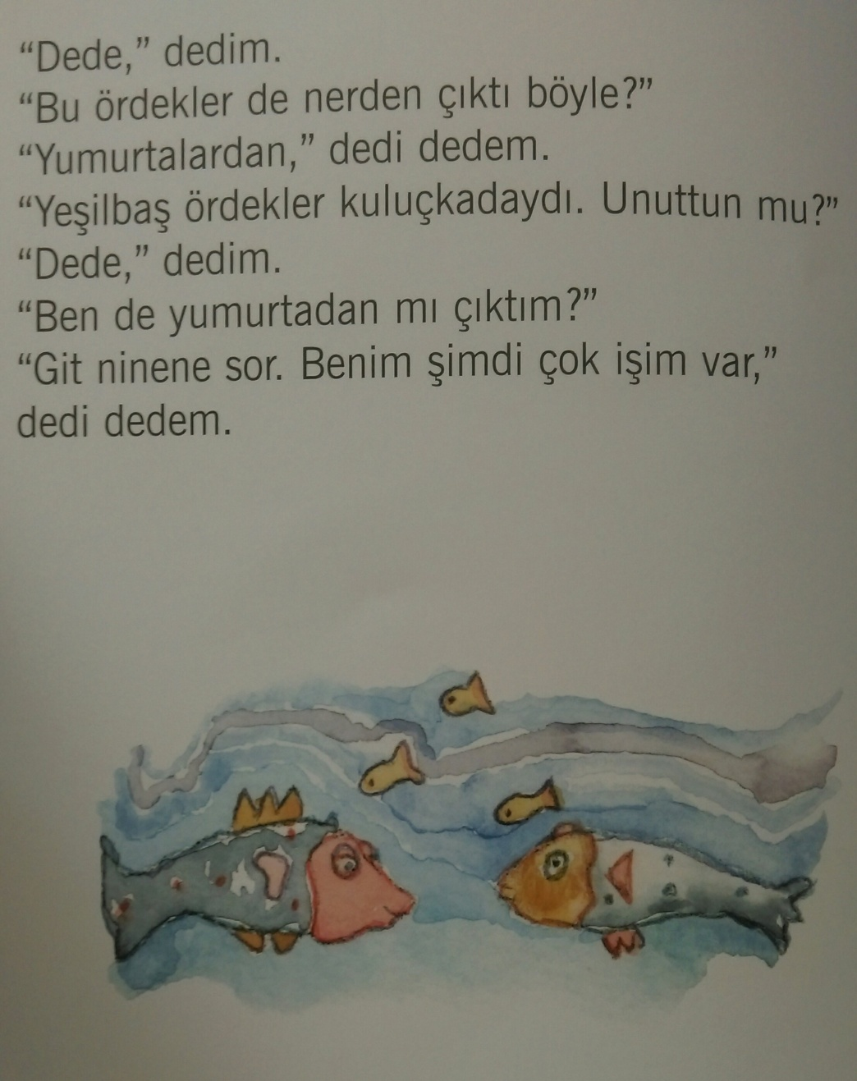
Yazı resim oranında
sayfalar arasında yine
çoğu zaman farklılıklar
mevcut. Yazının daha
çok, resmin daha küçük
olduğu sayfalar var.
Veya yazıyla resmin
aynı boyutta olduğu
sayfalar var.

Slide 18
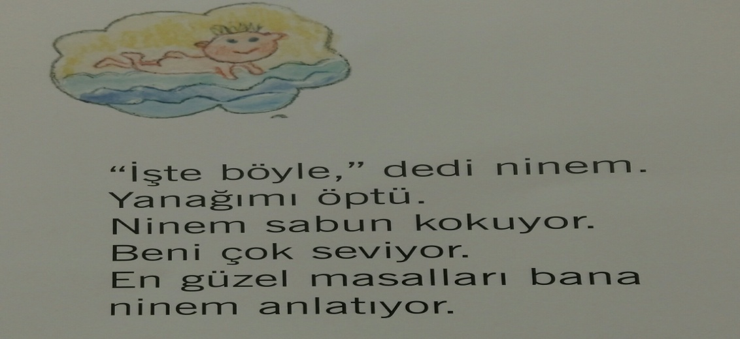
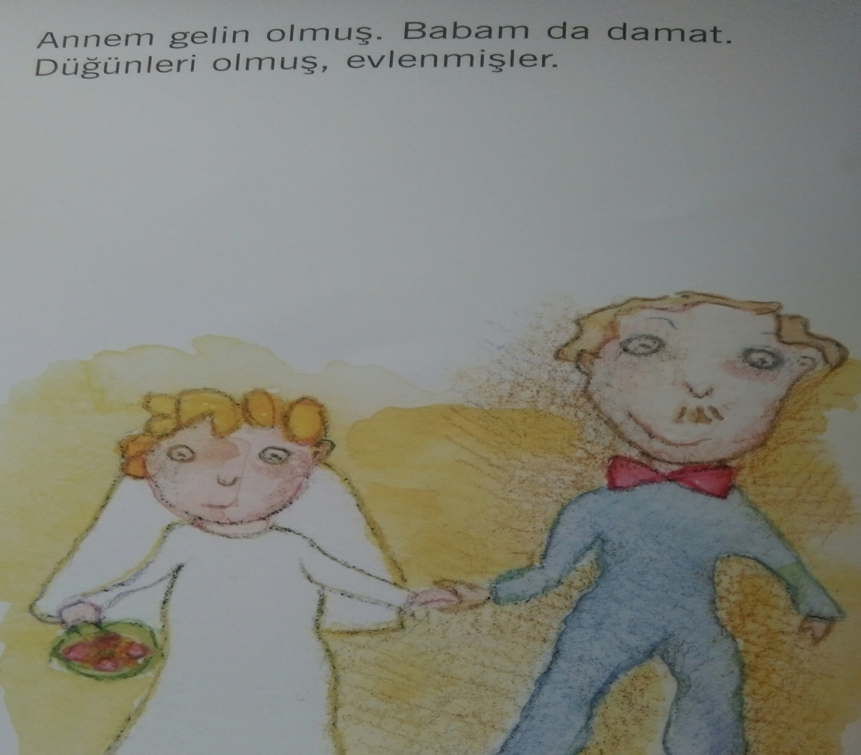
Senkronizasyon
Kitapta senkronizasyona
baktığımızda, yazıda ne
anlatılıyorsa yan sayfada
o resmedilmiştir.
Fakat, yazının bulunduğu
sayfada alakasız resimler
bulunmaktadır. Bir iki
sayfa senkronizasyona
uygundur.

Slide 19
GERÇEKLİK
Resimde gerçeklik
algısı vardır.
Hayvan ve insan
figürlerinin orantıları
gerçeğe uygundur.

Slide 20
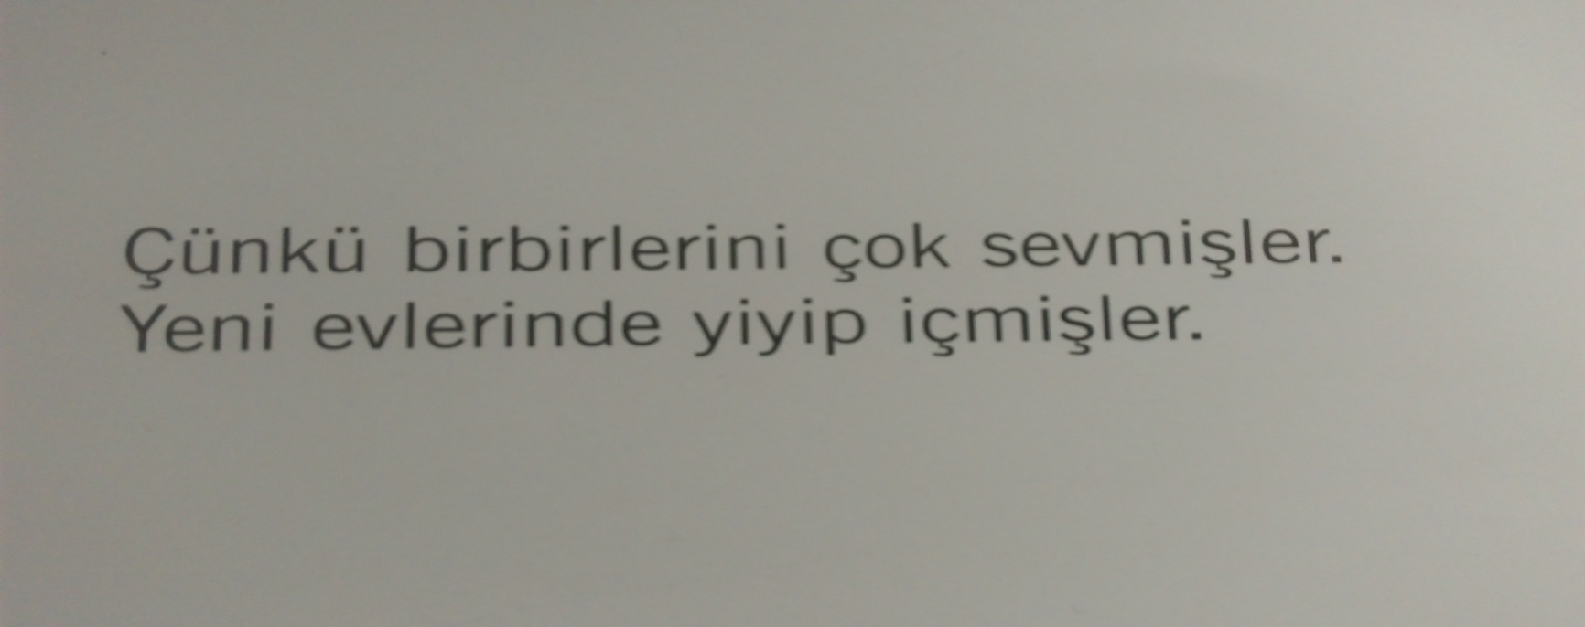
PUNTO/FONT
Serifli (tırnaklı) yazı tipi kullanılmıştır.
32 punto ile yazılmıştır.

Slide 21
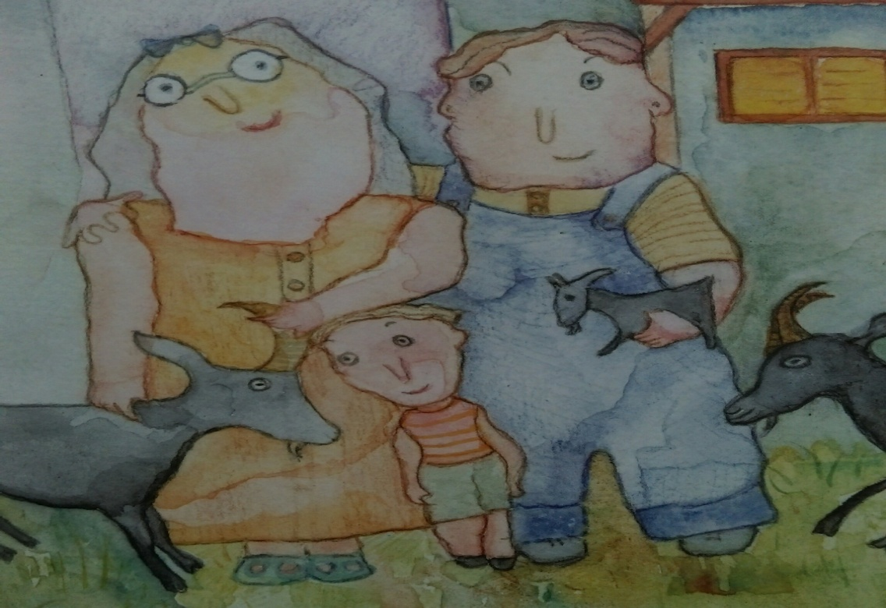
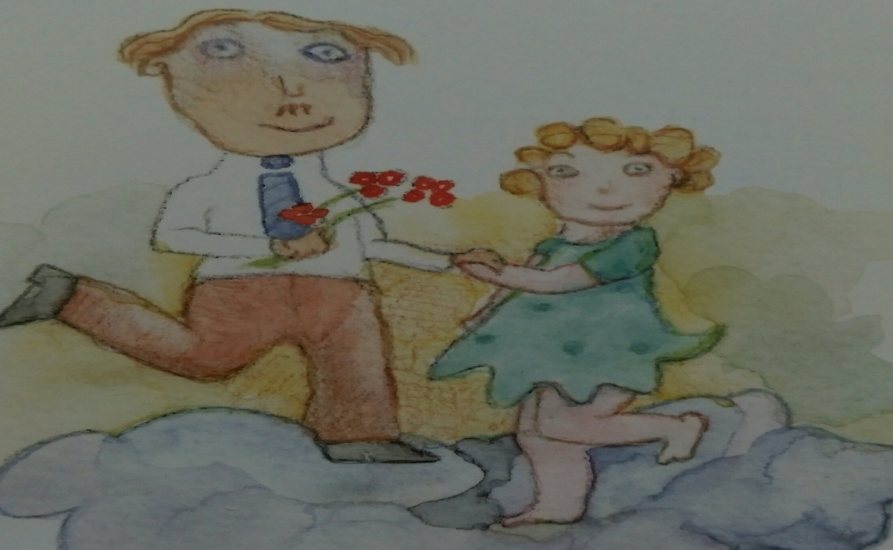
b) İÇ YAPI ÖZELLİKLERİ
KARAKTER
Karakterler açıktır. Hikayede
resimler karakterin fiziksel
özelliklerini yansıtmaktadır.
Biyografik değildir.
Hikaye karakterin kendisi
tarafından anlatılmaktadır.

Slide 22
Karakter Analiz Tablosu
KİŞİLER | Görsel Özellikler | Psikolojik Özellikler | Sosyal ve Kültürel Özellikler
Çocuk | 4-5 yaşlarında, sarı saçlı, siyah gözlü, kilosu ve boyu normal bir erkek çocuğu. | Hayal kurmayı ve ninesini çok seven, çok meraklı bir çocuk. | Dedesinin çiftliğinde hayvanlarla zaman geçirir. Kardeşi yok.
Dede | 50-60 yaşlarında, kumral, kilolu, tonton bir dede. | - | Evli, çiftliği var. 1 torun sahibi. Hayvanlarla ilgilenmeyi sever.
Nine | 50-55 yaşlarında, gözlüklü, beyaz pamuk saçlı, kilolu, sabun kokan, tatlı bir nene. | - | Evli ve 1 torun sahibi.
Anne | 25 yaşlarında, sarı kıvırcık saçlı, siyah gözlü,orta boylu,hafif kilolu bir bayan. | - | Evli ve 1 çocuk sahibi.
Baba | 30 yaşlarında, kumral uzun boylu, siyah gözlü, bir adam. | - | Evli 1 çocuk babası ve gitar çalabiliyor.

Slide 23
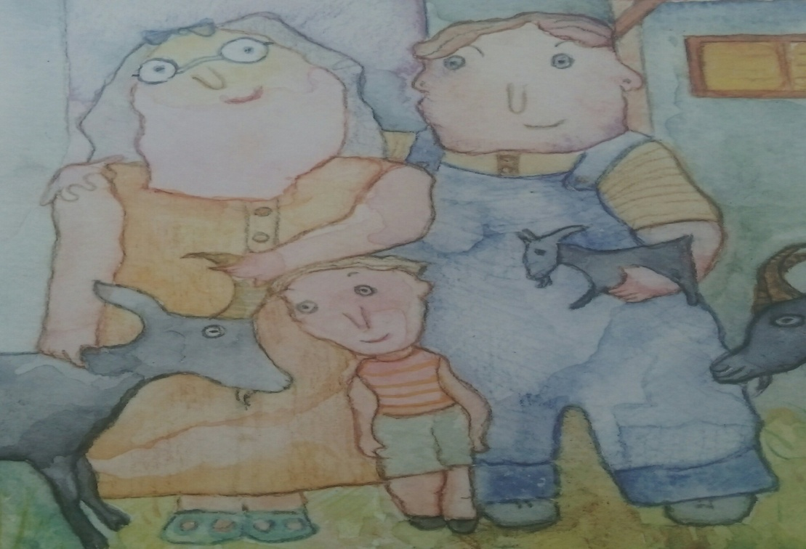
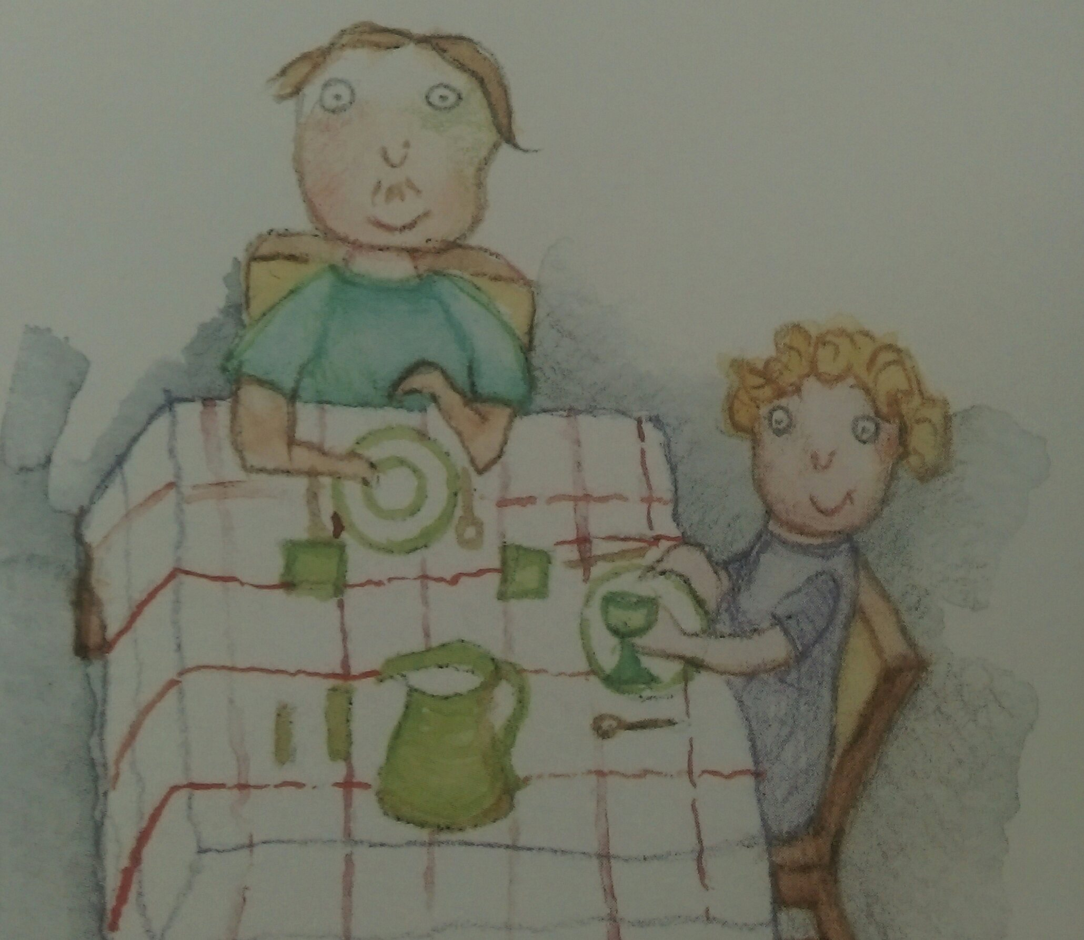
KARAKTER TÜRLERİ
Ana Karakter
Çocuk ana karakterdir.
İkincil Karakter
Dede ve Nine ikincil
karakterdir.
Figüratif Karakter
Baba ve Anne figüratif
karakterdir.

Slide 24
ÇATIŞMA
Kişinin kendisiyle çatışması: Çocuğun “Bende yumurtadan mı çıktım?” “Ben nerden geldim bu dünyaya?” gibi sorular sorması kendisiyle çatışmasıdır.

Slide 25
KURGUYU ZAYIFLATAN UNSURLAR
Hikayede abartılmış merak, rastlantısallık, duygusallık gibi kurguyu zayıflatan unsurlar yoktur.

Slide 26
DİL
Hikaye gayet duru bir şekilde anlatılmıştır.
Açık ve akıcı bir dille yazılmıştır.
“Sevinçten havalara uçmak” deyimi dışında bir
deyim ve atasözü yoktur.

Slide 27
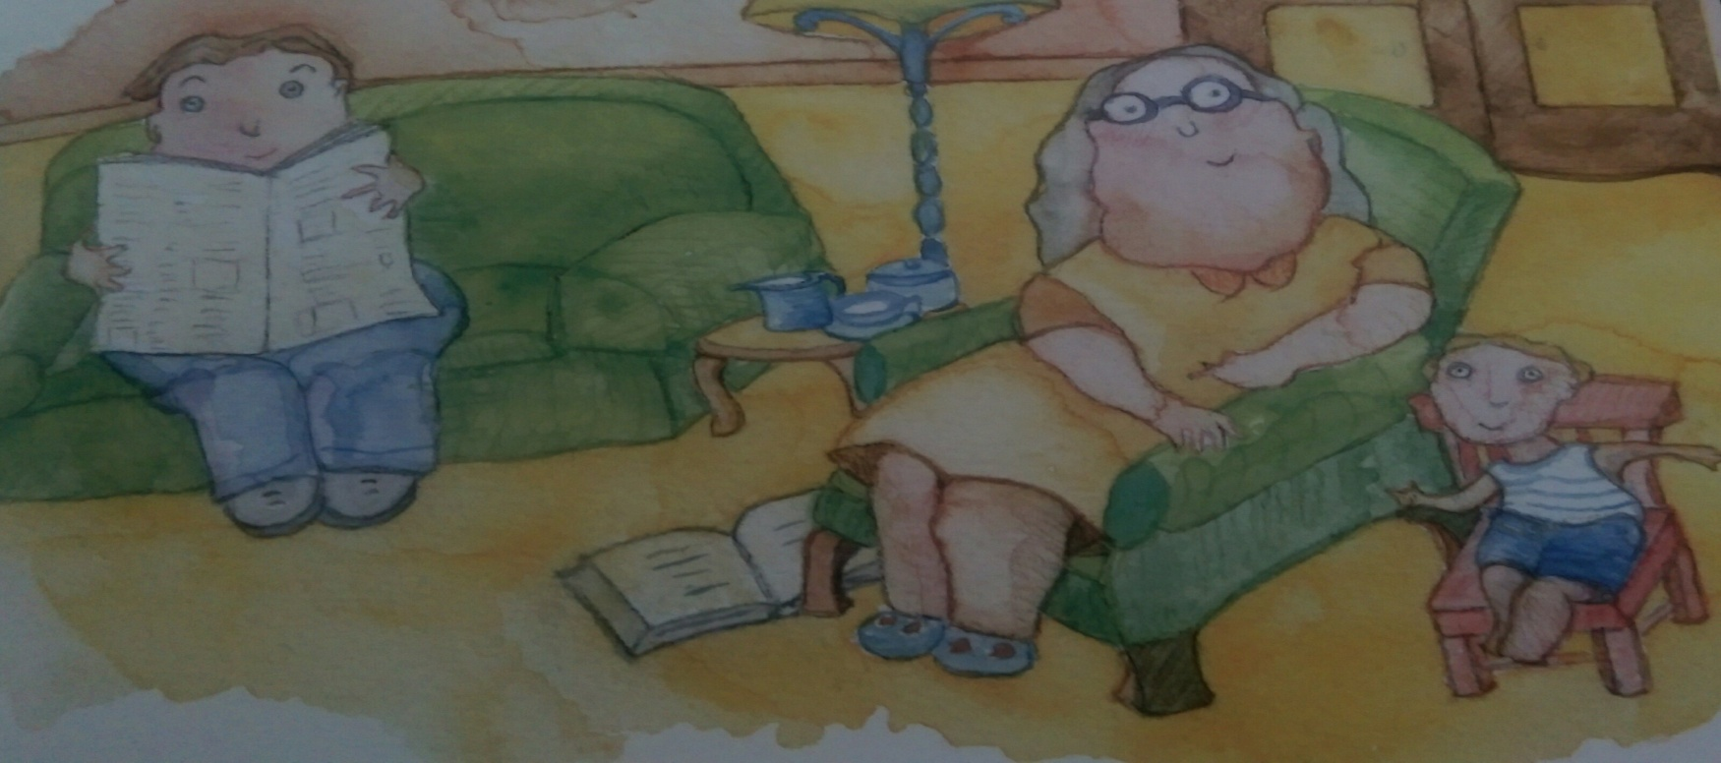
ÖZET
Meraklı bir minik nasıl dünyaya geldiğini öğrenmek
ister ve ninesi ona anlatır.

Slide 28
TEŞEKKÜRLER ☺
PEMBEGÜL ÇELİK (2013241037)
NEŞE YILMAZ (2013241089)

